Slide 1


PromptRR: Diffusion Models as Prompt Generators for Single Image Reflection Removal
PromptRR：将扩散模型用作提示生成器以实现单图像反射去除
Notes:
大家好！论文的题目是 《PromptRR: 将扩散模型用作提示生成器以实现单图像反射去除》
大家拍照时，尤其是在室内或者透过窗户拍照时，是不是经常会遇到玻璃上烦人的反光？这些反光会严重影响照片质量。如何去掉这些反光，也就是我们今天要讲的“单图像反射去除”（SIRR）。

Slide 2


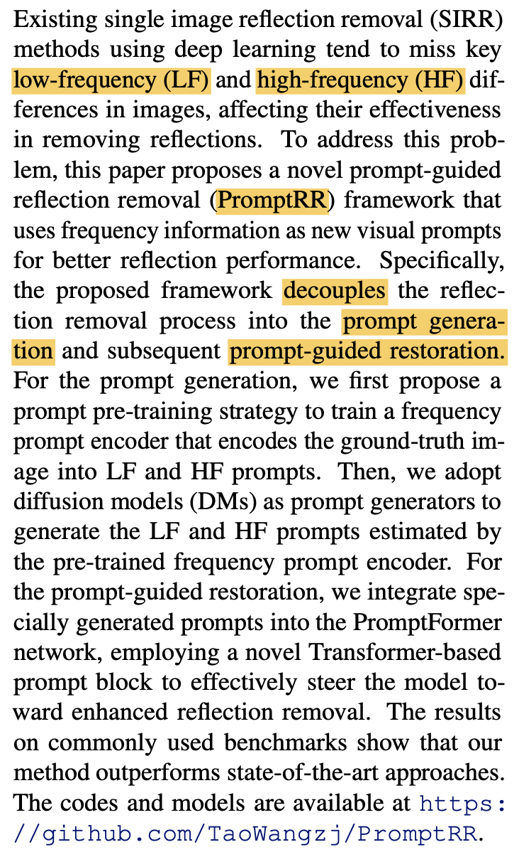
问题提出：低频（LF）&高频（HF）
提出问题：现有的利用深度学习进行单图像反射去除（SIRR）的方法，往往难以捕捉图像中关键的低频（LF）和高频（HF）信息差异 。这会影响它们去除反射效果的好坏 。
提出“PromptRR” 的新型提示引导反射去除框架 。这个框架利用频率信息作为新的 “提示”，来引导模型更好地去除反射 。
提示生成模块(Prompt Generation)
提示引导的恢复 (Prompt-guided Restoration)
Notes:
那么，现在的方法做得怎么样呢？目前很多基于深度学习的方法，在去反光时，往往会忽略图像中一个很关键的信息——那就是低频 (LF) 和高频 (HF) 信息 。简单来说，低频信息可以看作是图像的整体轮廓和色块，而高频信息则是边缘和细节。反光会同时影响这两个部分，但现有方法因为抓不住这些关键的频率差异，导致去反光的效果并不理想 。
为了解决这个问题，这篇论文就提出了一个全新的框架，叫做 PromptRR 。它的核心思想：利用频率信息作为一种新的“视觉提示”，来引导模型更好地去除反射 。
方法核心: PromptRR 框架将整个反射去除过程分成了两个主要步骤：提示生成 (Prompt Generation) 和 提示引导的恢复 (Prompt-guided Restoration) 。
提示生成细节: 首先，研究者设计了一种 “提示预训练” 策略，用来训练一个 “频率提示编码器” (Frequency Prompt Encoder) 。这个编码器的作用是从没有反射的、清晰的 “真实” 图像（ground-truth image）中提取出低频和高频提示 。
然后，他们使用 “扩散模型” (Diffusion Models, DMs) 作为提示的生成器 。这个扩散模型经过训练，能够模仿预训练好的频率提示编码器，从而生成低频和高频提示 。
提示引导的恢复细节: 在这个阶段，将扩散模型生成出来的低频和高频提示，融入到一个名为 “PromptFormer” 的网络中 。这个网络使用了一种新颖的、基于 Transformer 的 “提示块” (Transformer-based prompt block)，它能有效地利用这些提示来指导模型，从而达到更好的反射去除效果 。

Slide 3
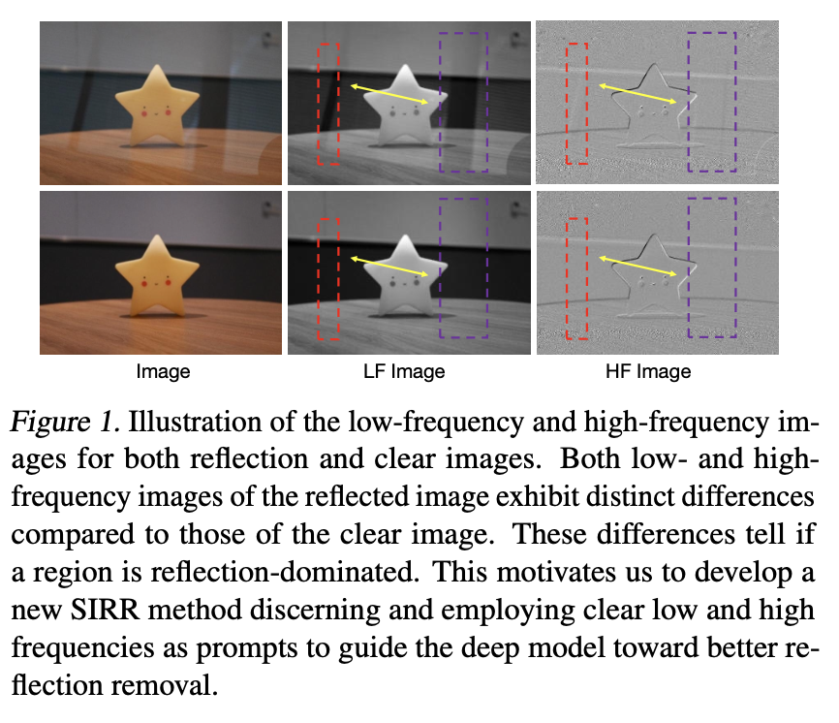
关键发现&研究动机
关键发现：图像中的反射现象主要与图像的低频（LF）和高频（HF）成分有关 。
有反射的图像
无论低频图像还是高频高频图像，都具有显著的差异
差异->提示
无反射的图像
两大挑战：
如何生成准确的低频和高频提示？
如何在模型中有效地利用这些提示来增强反射去除效果？
Notes:
为什么作者会想到用频率信息做提示呢？他们有个关键发现：就像这张图（图1）展示的，无论是低频还是高频，有反光的图像和清晰的图像之间，都存在非常明显的差异 。
大家看，这张图 上下对比，就能看到区别。这些区别就像信号一样，可以告诉我们哪里有反光 。这就是研究动机：既然有区别，我们为什么不利用这些区别作为“提示”，来指导模型，让它更“聪明”地去反光呢？
想法虽好，实现起来却有两大挑战 ：
我们怎么才能生成准确的低频和高频提示呢？
生成了提示之后，又该如何有效地在模型里使用它们呢？

Slide 4
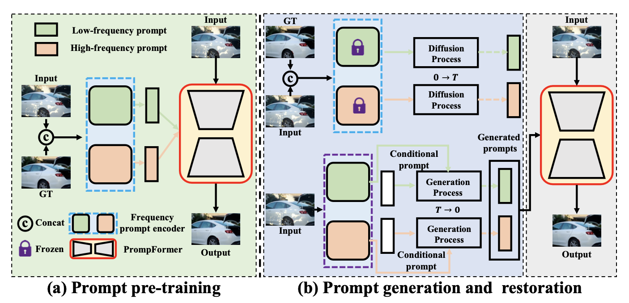
本文思路
为了生成准确的提示并有效利用它们，论文将反射去除过程解耦（decouple）为两个阶段：提示生成和提示引导的恢复 。
提示生成：首先通过 “提示预训练” 训练一个频率提示编码器（FPE），使其能从清晰图像中提取准确的 LF/HF 提示 。然后，利用扩散模型（DMs）生成能力来生成这些 LF/HF 提示 。
提示引导的恢复：将生成的提示整合到一个专门设计的基于 Transformer 的网络（PromptFormer）中 。
Notes:
为了应对这两个挑战，作者提出了解耦的思路，也就是我们前面提到的两步走
大家请看这张 PromptRR 的总览图 。
第一阶段：提示预训练 (Prompt Pre-training) 。
目标：训练一个叫 FPE (频率提示编码器) 的东西，让它学会从清晰的 GT 图像中提取出我们想要的 LF 和 HF 提示 。同时，也训练一个叫 PromptFormer 的网络，让它学会怎么使用这些“完美”的提示 。
过程 (图 a)：GT 图像进 FPE，出来 LF/HF 提示。然后，带反光的 Input 图像和这些提示一起进 PromptFormer，出来恢复后的图像 。

Slide 5
PromptRR框架--基于频率提示学习的反射去除框架
整个框架包含两个主要阶段 ：
提示预训练 (Prompt Pre-training)：这个阶段的目标是训练一个频率提示编码器 (FPE) 和一个反射去除网络 PromptFormer 。目的是让 FPE 能够从输入的图像（在训练阶段会使用清晰的真实图像 GT）中准确地提取出低频（LF）和高频（HF）提示 。
提示生成与恢复 (Prompt Generation and Restoration)：在这个阶段，利用已经训练好的 FPE 来引导扩散模型 (DMs)，让 DMs 从输入的带反射的图像中生成 LF 和 HF 提示 。然后，将这些生成的提示送入 PromptFormer，引导它进行最终的反射去除 。
Notes:
它的核心思想是有效利用学习到的频率提示来增强模型恢复清晰图像的能力 。
如图 2 所示，整个框架包含两个主要阶段 ：
(a) 提示预训练 (Prompt Pre-training)：这个阶段的目标是训练一个频率提示编码器 (FPE) 和一个反射去除网络 PromptFormer 。目的是让 FPE 能够从输入的图像（在训练阶段会使用清晰的真实图像 GT）中准确地提取出低频（LF）和高频（HF）提示 。
(b) 提示生成与恢复 (Prompt Generation and Restoration)：在这个阶段，利用已经训练好的 FPE 来引导扩散模型 (DMs)，让 DMs 从输入的带反射的图像中生成 LF 和 HF 提示 。然后，将这些生成的提示送入 PromptFormer，引导它进行最终的反射去除 。

Slide 6
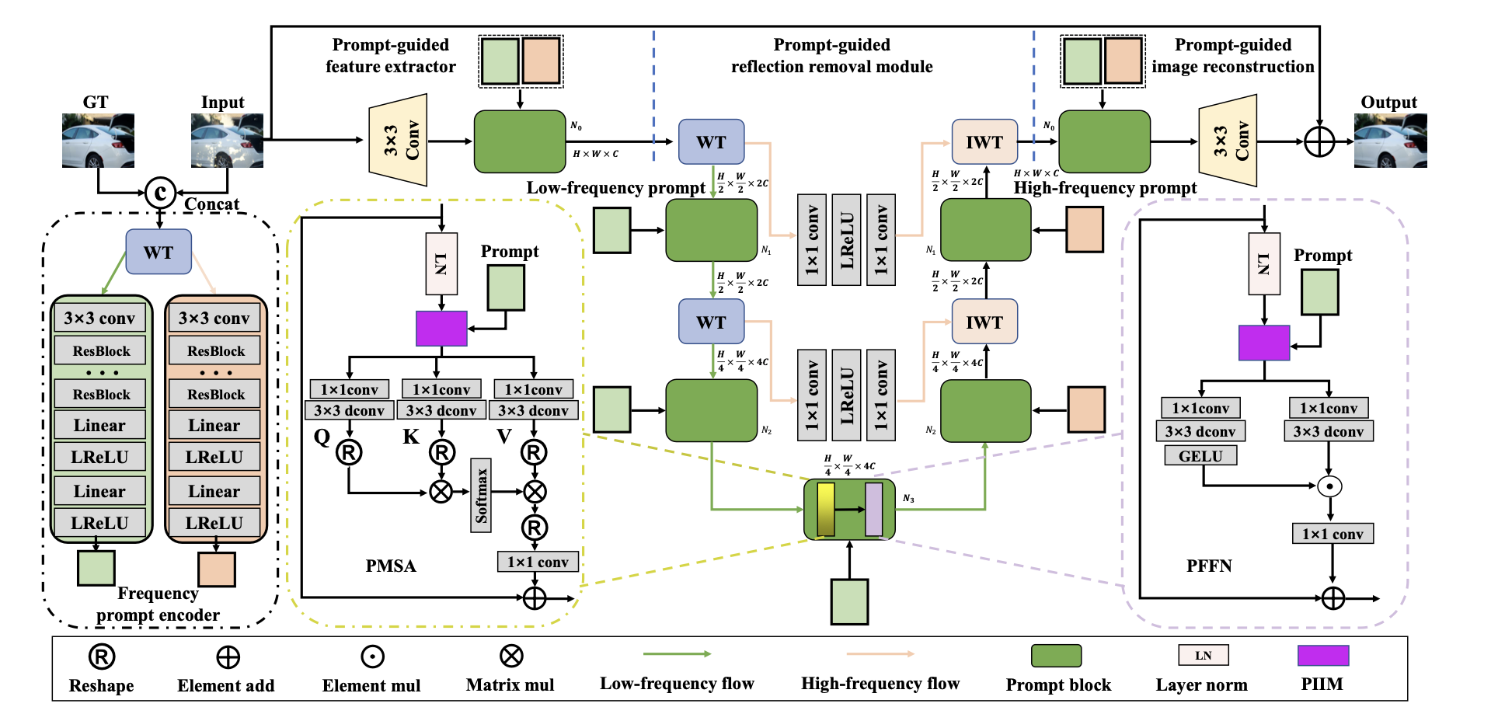
Pretraining--FPE
目标：预训练 FPE 和 PromptFormer，为后续使用 DMs 生成提示做准备 。
频率提示编码器 (FPE)：
主要包含一个小波变换 (WT) 模块和一个双分支编码器 。
生成LF & HF提示
Notes:
接下来，我们深入看看这两个核心组件是怎么设计的。
它的目标就是产生 LF/HF 提示 。它内部用到了小波变换 (WT) 来分解频率，然后通过一个双分支编码器来分别处理 LF 和 HF 信息，最后输出两个提示向量 。

Slide 7
提示预训练 (Prompt Pre-training)--PromptFormer
PromptFormer 网络:
包含三个主要部分：提示引导的特征提取器、提示引导的反射去除模块、提示引导的图像重建 。
Notes:
这是一个 U 型的 Transformer 网络，专门用来做恢复 。它有三个部分：特征提取器、反射去除模块 和 图像重建模块 。

Slide 8
提示预训练 (Prompt Pre-training)--PromptFormer
提示引导的特征提取器 (Prompt-guided feature extractor)：
网络的编码器部分。
通过 3x3 Conv 进行初步处理。 然后，它通过一系列的提示块 (Prompt block)（绿色方块），并使用小波变换 (WT) 进行下采样。
关键：在这个阶段，网络主要由低频提示进行引导。
Notes:
频率提示编码器 (FPE)： 结构如图 3 (左) 所示，主要包含一个小波变换 (Wavelet Transform, WT) 模块和一个双分支编码器 。
每个分支由残差块和线性层组成 。
工作流程：输入图像经过 WT 分解成 LF 和 HF 图像 。然后分别送入 LF 分支（绿色）和 HF 分支（橙色），生成 LF 和 HF 提示 。

Slide 9
提示预训练 (Prompt Pre-training)--PromptFormer
提示引导的反射去除模块
网络的中间部分。
继续使用提示块处理特征
关键：在这个阶段，网络同时由低频和高频提示进行引导。
Notes:
这是网络的中间部分，它会同时利用 LF 和 HF 提示 来进行处理 。

Slide 10
提示预训练 (Prompt Pre-training)--PromptFormer
提示引导的图像重建
网络的解码器部分。
使用逆小波变换 (IWT) 进行上采样，并继续使用提示块处理特征。
在这个阶段，网络主要由高频提示进行引导。
最后通过一个 3x3 Conv 输出最终的去反射图像。
Notes:
这是解码器部分，它主要由 HF 提示 来引导，并且用逆小波变换 (IWT) 来恢复图像尺寸

Slide 11
提示预训练 (Prompt Pre-training)--PromptFormer
Prompt block：包含两个子模块提示多头自注意力 (PMSA) 和提示前馈网络 (PFFN)
PMSA(Prompt Multi-head Self-attention)：
核心单元：提示块(Prompt block)
接收特征和提示 (Prompt)。
使用 PIIM (Prompt Interaction and Injection Module) (紫色方块) 来将提示信息融入特征中。
然后生成 Q , K , V 。执行多头自注意力。
最后通过 1x1 conv 输出，并与输入相加（残差连接）。
$${X′}_{l}= X_{l−1}+PMSA(LN(X_{l−1}),P)$$
$${X′}_{l}= X_{l}+PFFN(LN(X_{l}),P)$$
Notes:
PromptFormer 是怎么利用提示的呢？靠的就是这个核心单元，也叫 TPB 。它里面有两个关键模块：PMSA (提示多头自注意力) 和 PFFN (提示前馈网络) 。它们的特别之处就在于，它们都用到了一个叫 PIIM 的模块。

Slide 12
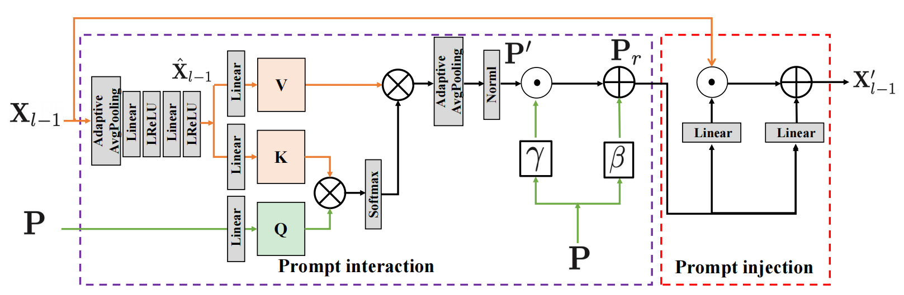
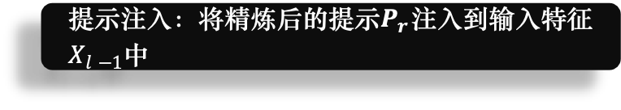

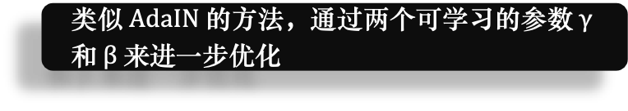



提示预训练 (Prompt Pre-training)--PromptFormer
$${\hat{X_{l −1}←}X}_{l −1}调整到和提示 P 一样的形状$$
PIIM 提示交互和注入模块
$$交叉注意力机制{\hat{X_{l −1}与P}做交互}_{}$$
$$得到P′$$
$$\text{类似} \text{AdaIN} \text{的方法，通过两个可学习的参数} \text{γ} \text{和} \text{β} \text{来进一步优化}$$
$$得到P_{r}$$
$$提示注入：将精炼后的提示P_{r}注入到输入特征X_{l−1}中$$
Notes:
频率提示编码器 (FPE)： 结构如图 3 (左) 所示，主要包含一个小波变换 (Wavelet Transform, WT) 模块和一个双分支编码器 。
每个分支由残差块和线性层组成 。
工作流程：输入图像经过 WT 分解成 LF 和 HF 图像 。然后分别送入 LF 分支（绿色）和 HF 分支（橙色），生成 LF 和 HF 提示 。

Slide 13

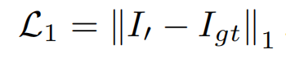
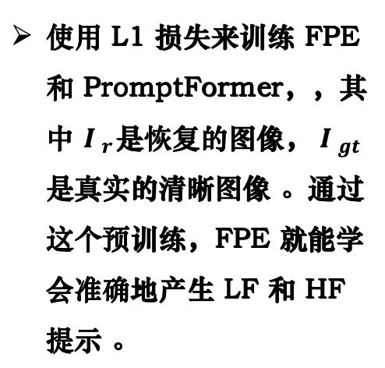
提示预训练 (Prompt Pre-training)
使用 L1​ 损失来训练 FPE 和 PromptFormer，，其中 $I_{r}$是恢复的图像， $I_{gt}$是真实的清晰图像 。通过这个预训练，FPE 就能学会准确地产生 LF 和 HF 提示 。
Notes:
频率提示编码器 (FPE)： 结构如图 3 (左) 所示，主要包含一个小波变换 (Wavelet Transform, WT) 模块和一个双分支编码器 。
每个分支由残差块和线性层组成 。
工作流程：输入图像经过 WT 分解成 LF 和 HF 图像 。然后分别送入 LF 分支（绿色）和 HF 分支（橙色），生成 LF 和 HF 提示 。

Slide 14
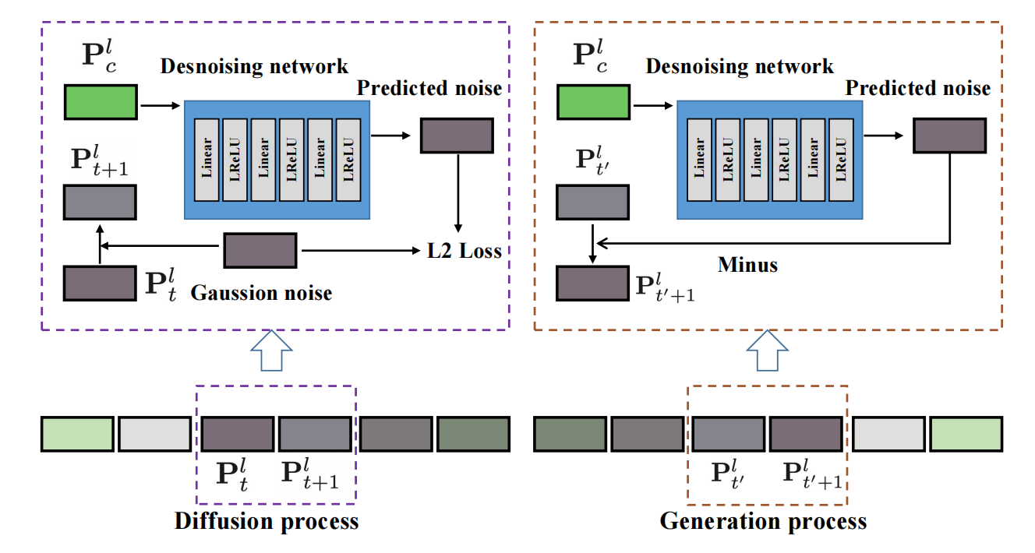
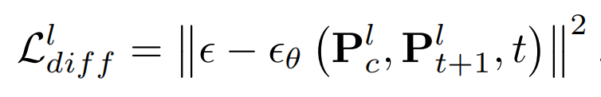
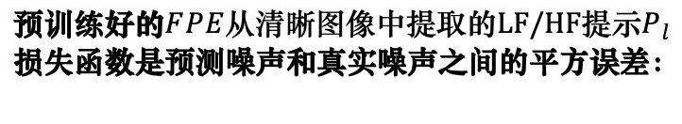
提示生成与恢复 (Prompt Generation and Restoration)
目标：利用扩散模型 (DMs) 的生成能力，来生成更准确的提示，从而实现更好的反射去除效果 。
双扩散模型：提出了一个包含两个扩散模型的提示生成器，一个用于生成 LF 提示，另一个用于生成 HF 提示 。这两个模型结构相同，其核心的去噪网络由一些线性层和 Leaky ReLU 组成 。
扩散模型过程 ：包含扩散过程 (Diffusion Process) 和生成过程 (Generation Process)
扩散过程
（训练过程）
条件提示 $P_{c}^{l}$​ (从带反射的输入中提取)
$${\text{预训练好的}FPE从清晰图像中提取的LF/HF提示P}_{l}$$
损失函数是预测噪声和真实噪声之间的平方误差：
Notes:
扩散过程 (训练 DMs)：我们用的是双扩散模型，一个管 LF，一个管 HF 。训练时，我们先把 FPE 从 GT 提取的目标提示 Pl​ 加上噪声 (扩散)，然后让 DM 学会怎么在 FPE 从 Input 提取的条件提示 Pcl​ 的帮助下，把噪声去掉，恢复成目标提示 。损失函数用的是 L2 损失 。

Slide 15
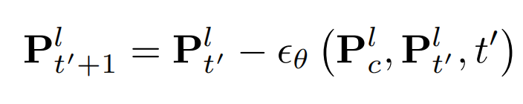
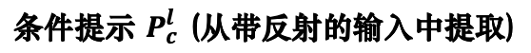
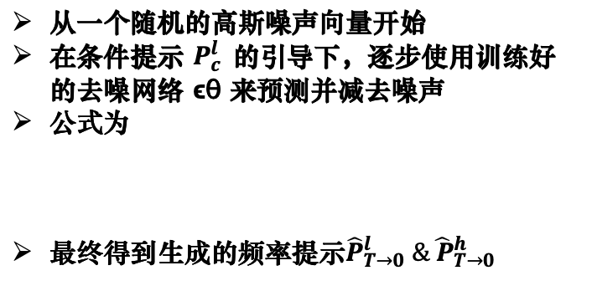
提示生成与恢复 (Prompt Generation and Restoration)
目标：利用扩散模型 (DMs) 的生成能力，来生成更准确的提示，从而实现更好的反射去除效果 。
双扩散模型：提出了一个包含两个扩散模型的提示生成器，一个用于生成 LF 提示，另一个用于生成 HF 提示 。这两个模型结构相同，其核心的去噪网络由一些线性层和 Leaky ReLU 组成 。
扩散模型过程 ：包含扩散过程 (Diffusion Process) 和生成过程 (Generation Process)
生成过程
（推理过程）
条件提示 $P_{c}^{l}$​ (从带反射的输入中提取)
从一个随机的高斯噪声向量开始
在条件提示 $P_{c}^{l}$​​ 的引导下，逐步使用训练好的去噪网络 ϵθ​ 来预测并减去噪声
公式为
最终得到生成的频率提示${\hat{P}}_{T→0}^{l} \&{\hat{ P}}_{T→0}^{h}$
Notes:
训练好之后，在推理时，我们从一个随机噪声开始，在条件提示 Pcl​ 的引导下，一步步地让 DM 去噪，最终就能生成出我们想要的 LF/HF 提示 P^ 。这个过程完全不需要 GT 图像 。

Slide 16
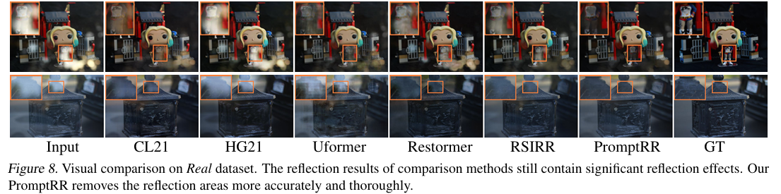
Experiment
定性结果
在真实数据集上的视觉比较：其他方法的反射结果仍然包含明显的反射效果，PromptRR 能够更准确、更彻底地去除反射区域。
Notes:
定性结果 。图 6 中，虽然比较的方法可以很好地进行恢复，但在第一行蓝色框突出显示的区域中仍然存在条纹阴影效果。相比之下，我们的方法显示了清晰的桌面。图 7 （第三行紫色框）说明了比较的方法无法消除阴影效果，而我们的方法则能够消除反射以产生更令人愉悦的玻璃。在图 8 中，在严重退化的情况下，大多数方法难以清晰地显示玩具的结构和纹理，而 PrompRR 生成的恢复图像具有更好的结构保真度。因此，我们的方法与其他现有方法相比显示出了其优越性。
图8 在真实数据集上的视觉比较。比较方法的反射结果仍然包含明显的反射效果。我们的 PromptRR 能够更准确、更彻底地去除反射区域。

Slide 17
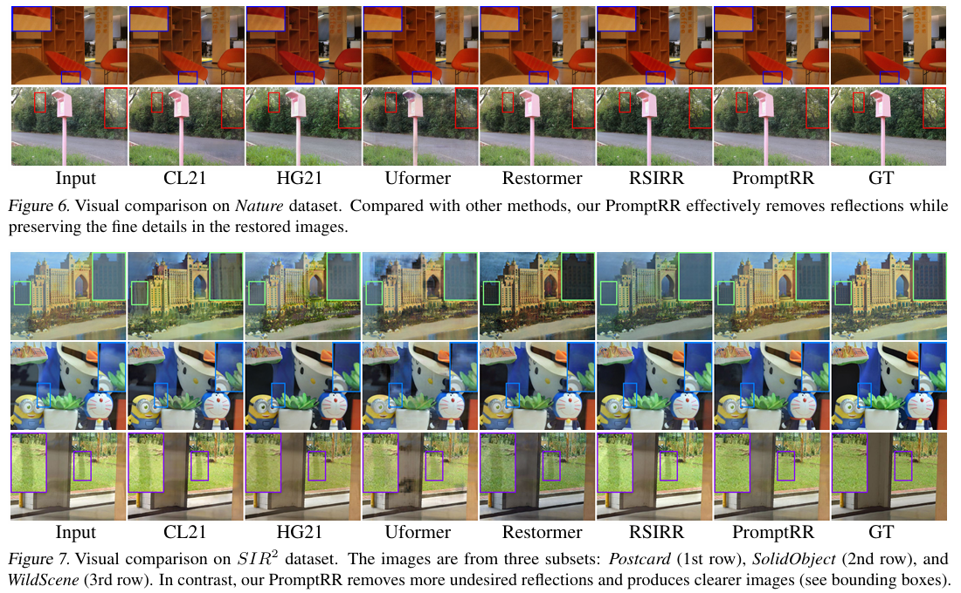
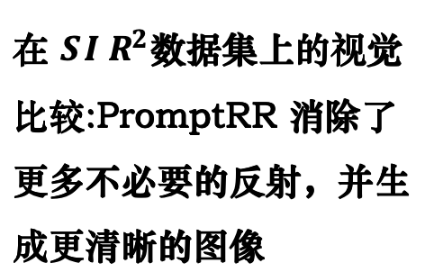
Experiment
在 Nature 数据集上的视觉比较：PromptRR 有效地消除了反射，同时保留复原图像中的精细细节
在 ${SIR}^{2}$数据集上的视觉比较:PromptRR 消除了更多不必要的反射，并生成更清晰的图像
Notes:
定性结果 。图 6 中，虽然比较的方法可以很好地进行恢复，但在第一行蓝色框突出显示的区域中仍然存在条纹阴影效果。相比之下，我们的方法显示了清晰的桌面。图 7 （第三行紫色框）说明了比较的方法无法消除阴影效果，而我们的方法则能够消除反射以产生更令人愉悦的玻璃。在图 8 中，在严重退化的情况下，大多数方法难以清晰地显示玩具的结构和纹理，而 PrompRR 生成的恢复图像具有更好的结构保真度。因此，我们的方法与其他现有方法相比显示出了其优越性。
图6 在 Nature 数据集上的视觉比较。与其他方法相比，我们的 PromptRR 有效地消除了反射，同时保留了复原图像中的精细细节。
图7 在 SIR2数据集上的视觉比较。图像来自三个子集：明信片（第一行）、SolidObject（第二行）和 WildScene（第三行）。
相比之下，我们的 PromptRR 消除了更多不必要的反射，并生成了更清晰的图像（参见边界框）。

Slide 18
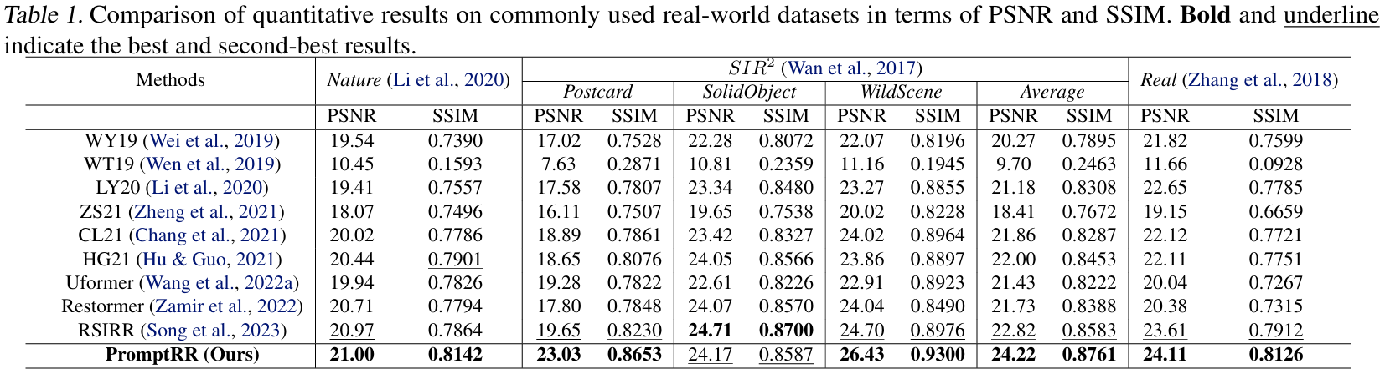
Experiment
定量结果
PromptRR 在所有真实数据集上都取得了 PSNR 和 SSIM 方面的最佳性能，其中平均 PSNR 值比 S​I​R2 数据集上排名第二的方法 RSIRR高 1.4 dB
Notes:
在常用真实数据集上，PSNR 和 SSIM 的定量结果比较。 粗体和下划线表示最佳结果和次佳结果
数据集和指标
在由合成数据和真实数据组合而成的数据集上训练网络
合成训练数据：采用 PASCAL VOC 数据集，使用 （ Fan et al. ， 2017 ） 中描述的数据生成方法合成 7,643 张图像
真实数据：采用 （ Zhang et al. ， 2018 ） 中的 90 真实训练图像
测试阶段：在三个常用的真实数据集上评估模型，即 Nature、 S​I​R2 和 Real dataset
性能评估指标：PSNR和 SSIM
PSNR 是一种基于像素误差的客观指标，通过计算原始图像与失真图像之间的均方误差（MSE）来衡量图像质量，越高越好
SSIM 是一种基于人类视觉感知的图像质量评估指标，从亮度、对比度和结构三个方面评估两幅图像的相似度，接近1好
比较 SIRR 方法
将PromptRR 与六种基于 CNN 的 SIRR 方法：WY19 、WT19、LY20、ZS21 、CL21 、HG21 和一种近期基于 Transformer 的 SIRR 方法 ：RSIRR 以及两种基于 Transformer 的通用图像恢复方法：Uformer 和 Restormer进行了比较。
定量结果 。Restormer 和 Uformer 采用端到端网络实现图像恢复。然而，他们没有考虑明确的反射条件指导来帮助恢复过程。因此，这些方法不能有效地消除反射。虽然 RSIRR 利用跨尺度注意力、多尺度和对抗机制来解决 SIRR，但其性能仍然不令人满意。相比之下，PromptRR 可以探索频率提示来指导反射消除过程。
如表 1 所示，我们的 PromptRR 在所有真实数据集上都取得了 PSNR 和 SSIM 方面的最佳性能，其中平均 PSNR 值比 S​I​R2 数据集上排名第二的方法 RSIRR ( Song et al. , 2023 ) 高 1.4 dB。

Slide 19
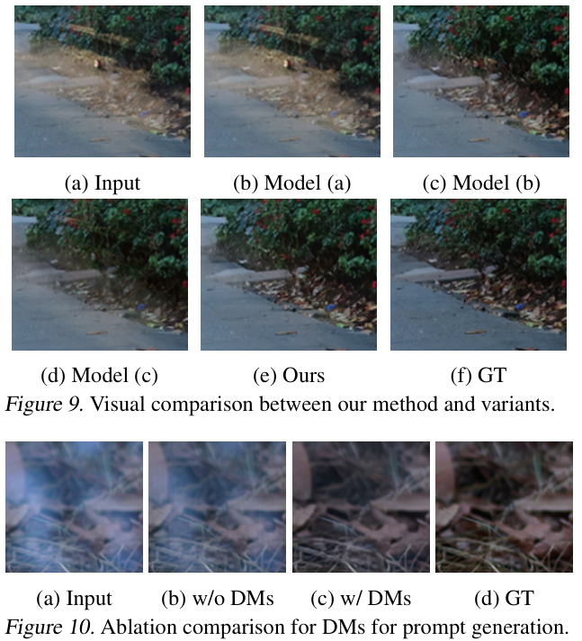
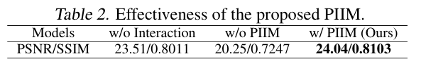
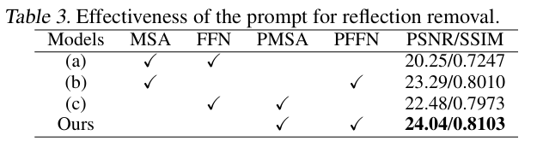
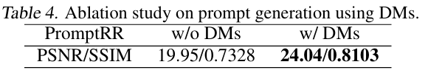
Experiment
消融研究
验证PIIM、提示和扩散模型对提示生成的有效性
Notes:
消融研究
在训练集上对所有模型变体进行了 100,000 次迭代训练
PIIM 的有效性 ：使用 PIIM 中的提示交互有助于改进和强化提示，从而更好地消除反射
通过设置另外两个变体进行了消融研究：（1）从模型中删除 PIIM 中的提示交互阶段，以及（2）从模型中删除所有 PIIM。
表 2 显示，采用所提出的 PIIM 的完整模型与其他模型相比表现出色，其中 PSNR 和 SSIM 值分别比没有 PIIM 的模型高出 3.79 dB 和 0.0856 。此外，我们观察到，在 PIIM 中纳入提示交互阶段的模型实现了更高的 PSNR 和 SSIM 值。具体而言，与 PIIM 中没有提示交互阶段的模型相比，PSNR 值高出 0.53 dB。
提示的有效性 ：在PMSA 和 PFFN 中使用提示作为指导可以促进反射消除
我们使用基于 Transformer 的提示块作为构建 PromptFormer 的基本单元。在提示块中，我们将频率提示引入到简单的多头自注意力 (MAS) 和简单的前馈网络 (FFN) ( Zamir 等人 ， 2022 ) 中，以构建核心模块 PMSA 和 PFFN。为了更好地证明 PMSA 和 PFFN 中使用的提示的有效性，我们进行了一项消融研究，其中考虑了提示块中使用的提示的位置。
如表 3 所示，我们构建了三个基线，其中提示块中使用的提示位置不同：(a) 在 MSA 和 FFN 中均不使用任何频率提示，(b) 在 FFN 中使用频率提示，以及 (c) 在 MSA 中使用频率提示。定量和定性结果如表 3 和图 9 所示。在 MSA (c) 或 FFN (b) 中使用提示时，模型的性能得到提高。与其他基线相比，我们的模型在将提示引入 MSA 和 FFN 后获得了最佳性能，这验证了提示的有效性。图 9 进一步表明，在模型中使用提示作为指导可以促进反射消除。
扩散模型对提示生成的有效性 ：DM 具有强大的高质量提示生成能力
在表 4 中，“w/o DMs”表示我们在 PromptPR 中使用 CNN 网络代替 DMs 生成提示。“DMs”是指我们的 PromptRR 使用扩散模型生成提示，用于指导反射消除。结果列于表 4 和图 10 中。结果显示，使用扩散模型生成提示在 PSNR 和 SSIM 上获得了最佳的反射消除性能，并且获得了最佳的视觉效果。与没有使用扩散模型作为提示生成器的模型相比，PSNR 和 SSIM 的改进增益分别为 4.09 dB 和 0.0775 。从图 10 中我们观察到，使用扩散模型作为提示生成器生成提示，我们的 PromptRR 获得了最接近真实值的视觉效果。相比之下，没有使用扩散模型的模型无法去除图像中的反射。

Slide 20
Limitations
1.问题：基于深度学习的模型通过在大型数据集上训练来消除反射，所收集的真实数据集，但规模和质量仍然不足，导致训练的效率和结果准确性仍需提高。
可能的解决方法：引入更全面的数据收集流程用于获取大量真实世界数据，使用更恰当的数据净化策略来提高合成数据的质量。
2.问题：鉴于反射消除固有的不适定性，深度学习方法这样的纯软件反射消除方法对于复杂的现实世界场景不够稳健，尤其是在具有强反射的场景中。
可能的解决方法：引入硬件元素（如偏振滤光片或闪光灯）来利用透射光和反射光的光学特性差异从而消除反射。
Notes:
反射去除方法主要分为三类：纯软件方法、多视角方法和基于硬件的方法。以下是对这三种方法的优缺点的简要总结：
1. 纯软件方法（Software-only Reflection Removal）
优点：
仅需单张图像，适用于大多数用户和设备。
无需额外硬件，使用方便。
深度学习方法在标准数据集上表现出色。
缺点：
反射去除问题本质上是不适定问题，难以准确分离反射和透射成分。
在强反射或复杂场景下，性能下降明显。
对训练数据的多样性和质量要求高，泛化能力有限。
2. 多视角方法（Multi-View Reflection Removal）
优点：
利用多张图像的时空信息，提高反射与透射成分的分离精度。
在静态场景中，能有效利用视角差异实现更准确的反射去除。
缺点：
需要从不同视角拍摄多张图像，增加拍摄复杂度。
对场景的静态性要求高，动态场景中效果不佳。
对设备和操作的要求较高，不适合快速拍摄或移动场景。
3. 基于硬件的方法（Hardware-Related Reflection Removal）
优点：
通过引入硬件（如偏振滤光片、闪光灯）获取额外的光学信息，提高反射去除的准确性。
在特定条件下，能实现高质量的反射去除效果。
缺点：
需要特殊设备（如偏振相机、闪光灯），普通用户获取难度大。
设备成本高，使用复杂度增加。
在某些场景下（如无法使用闪光灯），应用受限。

